Slide 1

CHÀO MỪNG CÁC CON
ĐẾN VỚI TIẾT HỌC

Slide 2


















Khởi động

Slide 3


Slide 4




Thứ sáu ngày 17 tháng 9 năm 2021
Toán
Bài 5: Số bị trừ - số trừ - hiệu.

Slide 5
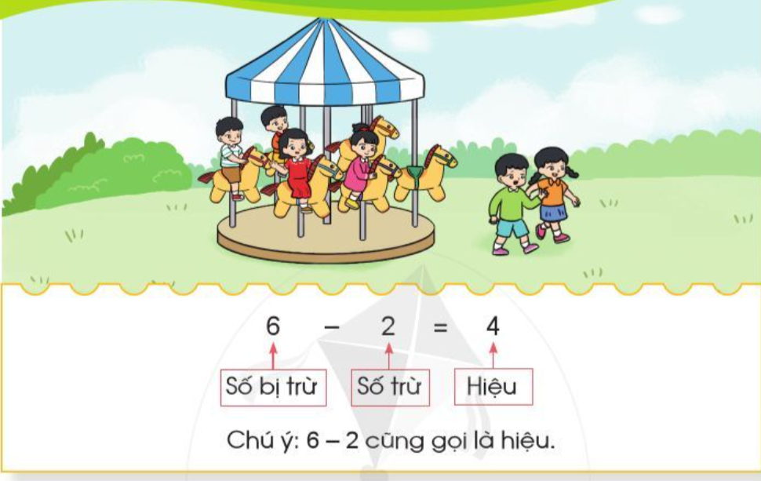

Slide 6
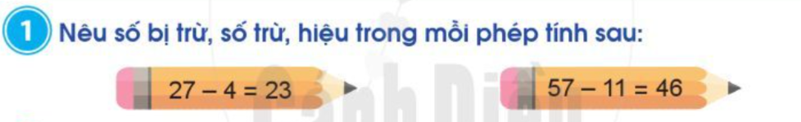
Số bị trừ
Số trừ
Hiệu
Số bị trừ
Số trừ
Hiệu

Slide 7
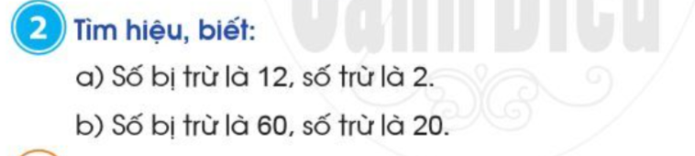
a. 12 - 2 = 10
b. 60 - 20 = 40

Slide 8
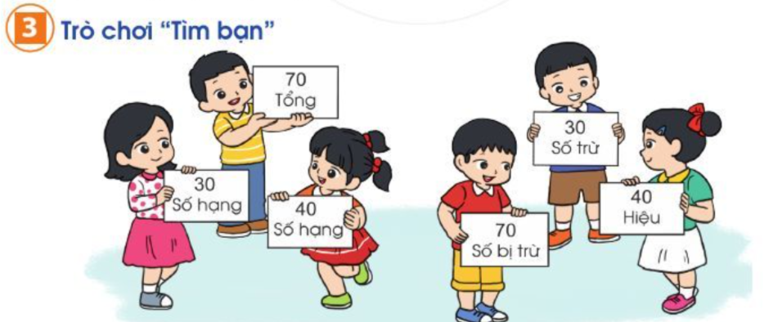
30 + 40 = 70
70 - 30 = 40
40 + 30 = 70

Slide 9
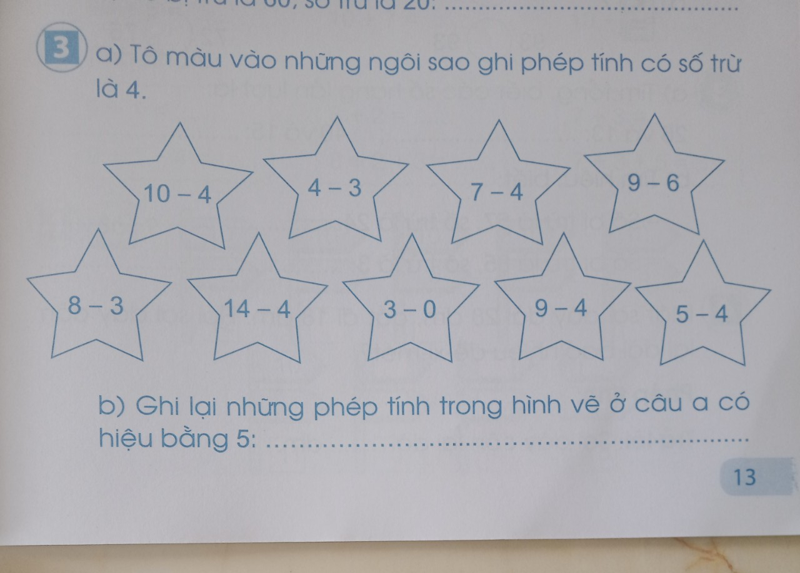

Slide 10


HẸN GẶP LẠI

